Slide 1













&
国泰安资源类产品研发流程
Notes:
本次的培训着重在公司当前的研发流程的介绍和讲解，包括了现有流程、角色职责、模板等，重点在前两个，模板只是作为概念和关注点的介绍，其具体的写作、技术&业务等知识不在这里打开

Slide 2

课件目录
1
公司资源类研发流程及主要角色职责介绍
2
关键子流程及主要角色职责介绍
3
关键活动介绍

Slide 3
Part 1 流程简介
1
公司研发流程
框架
2
流程模板存放
位置
3
过程改进建议反馈渠道
…
……
…
……

Slide 4
项目立项前准备阶段
项目立项阶段
样章开发阶段
需求策划阶段
完整版开发阶段
测试阶段
验收结项阶段
管理过程
工程过程
支撑过程
主要交付
研发项目立项
研发项目策划
项目验收及总结
产品立项
项目计划与监控 问题与风险管理 沟通管理
可行性分析
●样章脚本评审
样章开发
细化资源需求脚本准备素材
资源开发
●可行性分析评审
●课程概念设计评审
●立项决策
样章验收
平台集成
●资源需求、脚本评审
课程资源汇总
样章推广
准出测试
产品验收
采购（可选）
编写测试用例
●样章推广决策
测试部测试
资源需求、脚本评审
缺陷处理
●测试报告评审
需求跟踪 缺陷管理
配置管理 质量保证 度量管理 培训管理
客户需求列表
可行性分析报告
课程概要设计书
立项审批表（可选）
项目估算表
项目立项审批表
样章脚本
课程样章
市场预售调研报告
需求脚本、素材
项目估算表
项目度量数据表
项目日程表
测试用例
完整课程内容
测试报告
验收报告
Notes:
目前，这一套流程是公司的主流程，所有的流程定制及裁剪活动都是基于它来进行的。

Slide 5
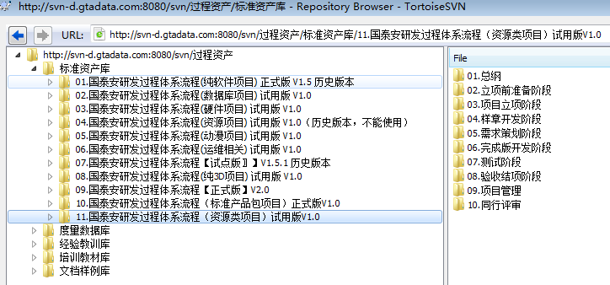
公司研发流程架构
研发流程及模板存放地址：
存放路径：http://svn-d.gtadata.com:8080/svn/过程资产/标准资产库/11.国泰安研发过程体系流程（资源类项目）试用版V1.0
模板库的访问方式：
通过客户端的工具TorToiseSVN
可直接在IE中输入服务器的访问路径 ,然后输入账户密码即可使用
Notes:
什么是CMM?
1987年，美国国防部委托卡耐基-梅隆大学软件研究所(SEI)发布了第一份技术报告介绍软件能力成熟度模型（Capability Maturity Model for Software：SW-CMM），用作评价国防合同承包方过程成熟度。
CMM在国防合同承包方上的应用取得了很好的反馈效果，于是在1991年，SEI正式发布了SW-CMM1.0版，用作软件业的评估认证体系。
从CMM到CMMI
SEI不只开发了SW-CMM，还开发了系统工程(SE-CMM)、软件采购(SA-CMM)、人力资源管理(P-CMM)以及集成产品和过程开发(IPT-CMM)等方面的多个能力成熟度模型，来指导相关企业或组织。对于一些大型企业来说，可能会出现需要同时采用多种模型来改进自己多方面过程能力的情况。

Slide 6
过程改进建议反馈渠道
过程改进建议反馈渠道：
以RTX、邮件等方式反馈给专职EPG：
黄森连 senlian.huang@gtafe.com
赵奕玭 yipin.zhao@gtafe.com
金灼 zhuo.jin@gtafe.com
以RTX、邮件等方式反馈给QA：黄森连、林志芳、高建云、熊芸、金灼、方圆、许燕、吴沂迅、曹沙沙、梁素妍、夏广云、赵奕玭

Slide 7
1
项目立项前准备阶段
Part 2 资源产品开发流程及主要角色职责介绍
2
项目立项阶段
3
样章开发阶段
4
需求策划阶段
5
完整版开发阶段
6
测试阶段
7
验收结项阶段

Slide 8
资源项目定义
项目分类 | 定义
标准课程 | 深入市场调研，挖掘用户需求，开发符合市场、可重复售卖的标准化课程产品。内容版权归属国泰安。
定制课程 | 按客户对课程的功能、内容需求来开发资源。由客户提供详细需求和相关材料，我司进行整体设计、内容建设、技术加工、课程运营等。产品交付对象为特定客户，产品用户为特定授权群体。按照合同要求，版权归属国泰安或与客户共同持有
素材类项目 | 不属于任何具体课程的资源开发项目均定义为素材开发项目。

Slide 9
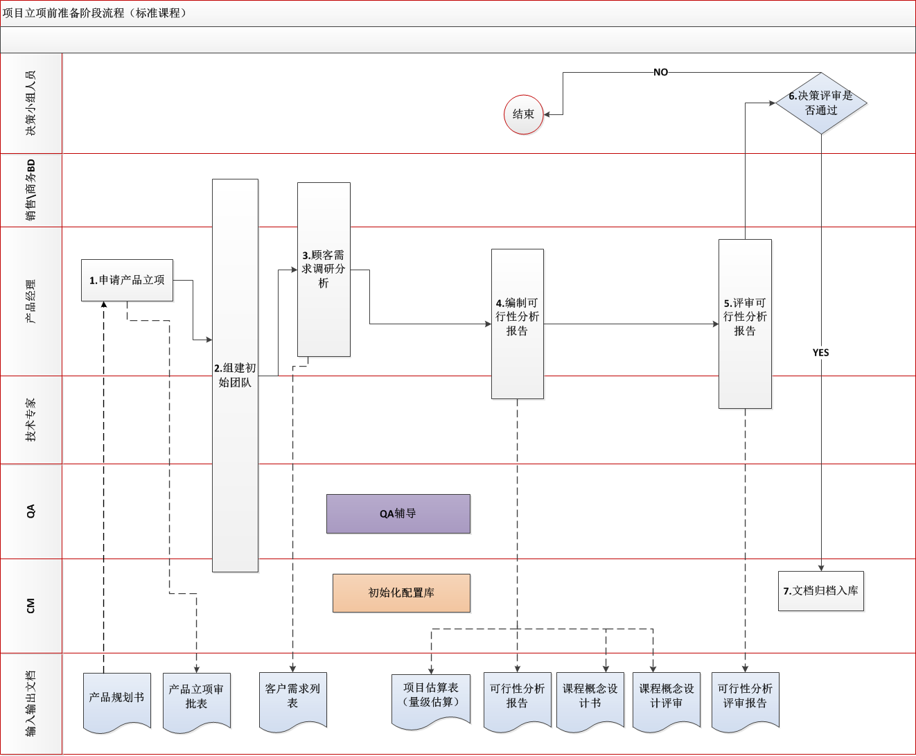
准入条件：《产品规划书》已通过评审
准出条件 ：产品立项申请审批通过、可行性分析报告评审通过、课程概念设计书评审通过或产品立项取消

Slide 10



标准课程产品立项阶段-职责介绍
发起产品立项申请
协调各角色负责人指派角色代表，组建初始团队
编制并组织评审产品可行性分析报告
编制并组织评审客户需求
编制并组织评审产品概念设计书
产品经理
参与客户需求列表评审，进行项目量级估算
组织开展技术可行性分析
组织分析复用、外包或外购的情况，进行整体选择方案
参与跟进并确认客户需求评审问题的修订
拟定项目经理
参与客户需求评审
开发代表等
初始团队成员
13

Slide 11
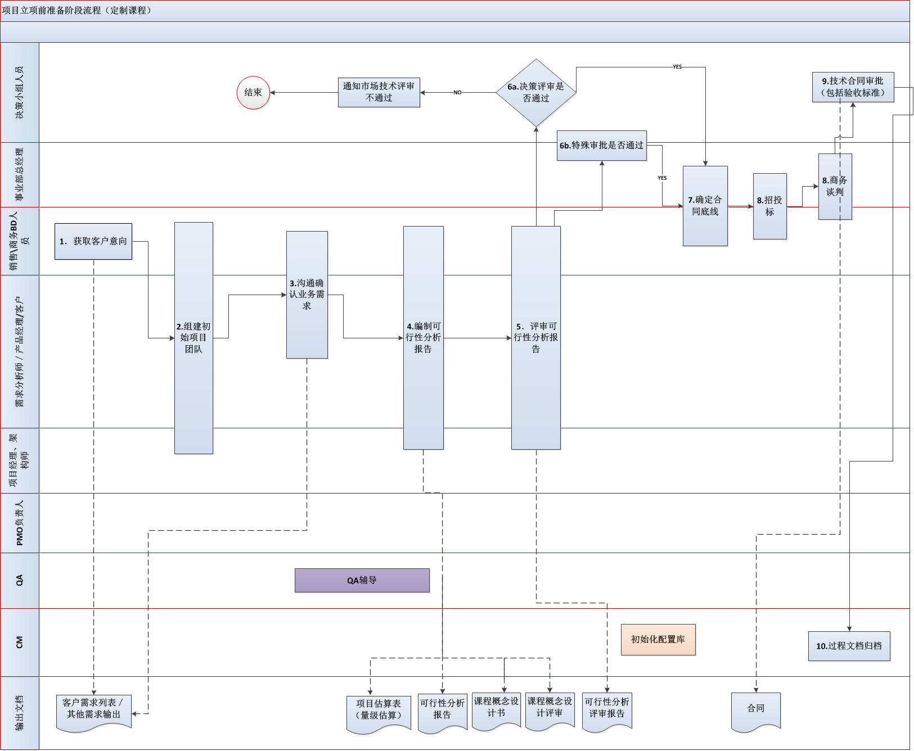
准入条件：获取客户意向
准出条件 ：可行性分析报告评审通过、课程概念设计书评审通过或获得高层立项特批或产品立项取消

Slide 12


定制课程产品立项阶段-职责介绍
组建初始团队，协调各角色负责人指派角色代表
沟通确认业务需求，编制并组织评审客户需求表
编制并组织评审产品可行性分析报告
编制并组织评审产品概念设计书
确定合同底线
拟制招/投标文书，组织参与招投标
市场营销、商务BD、
事业部代表等初始
团队成员
产品经理
参与业务需求分析
参与客户需求列表评审，进行项目量级估算
组织开展技术可行性分析
组织分析复用、外包或外购的情况，进行整体选择方案
参与跟进并确认客户需求评审问题的修订
开发代表等
初始团队成员
审核验收标准及交付条件
技术合同审批
拟定项目经理
决策组
13

Slide 13
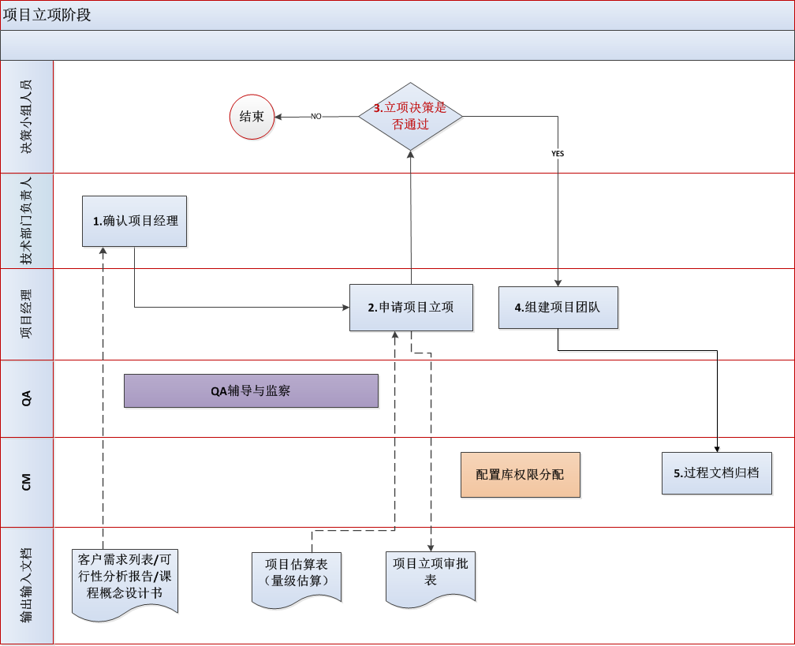
准入条件：产品立项审批表通过&可行性分析报告评审通过
准出条件 ：项目立项决策通过或项目立项决策不通过，项目被取消

Slide 14
项目立项阶段-职责介绍
申请项目立项
组织项目团队
阶段过程文档归档
拟定项目经理
项目立项决策
决策组
13

Slide 15
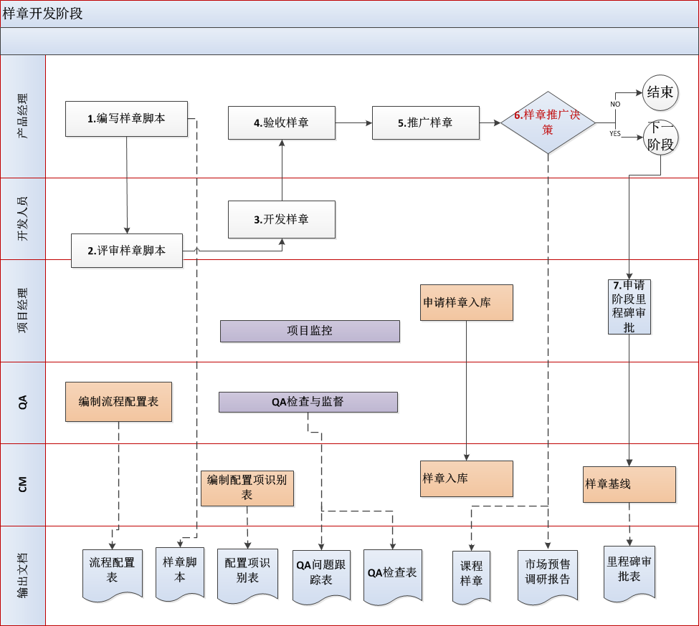
准入条件：课程概念设计书评审通过&项目立项决策通过
准出条件 ：课程样章获得市场认可或市场不认可，项目被取消

Slide 16

样章开发阶段-职责介绍
组织编写课程样章脚本
组织课程样章验收
组织进行课程样章市场推广
组织编写市场预售调研报告
参与样章脚本评审
样章开发
开发工程师
产品经理
组织进行课程样章脚本评审
组织课程样章资源开发
组织申请课程样章入库
申请项目里程碑审批
项目监控
进行市场推广
项目经理
市场营销、商务BD
13

Slide 17
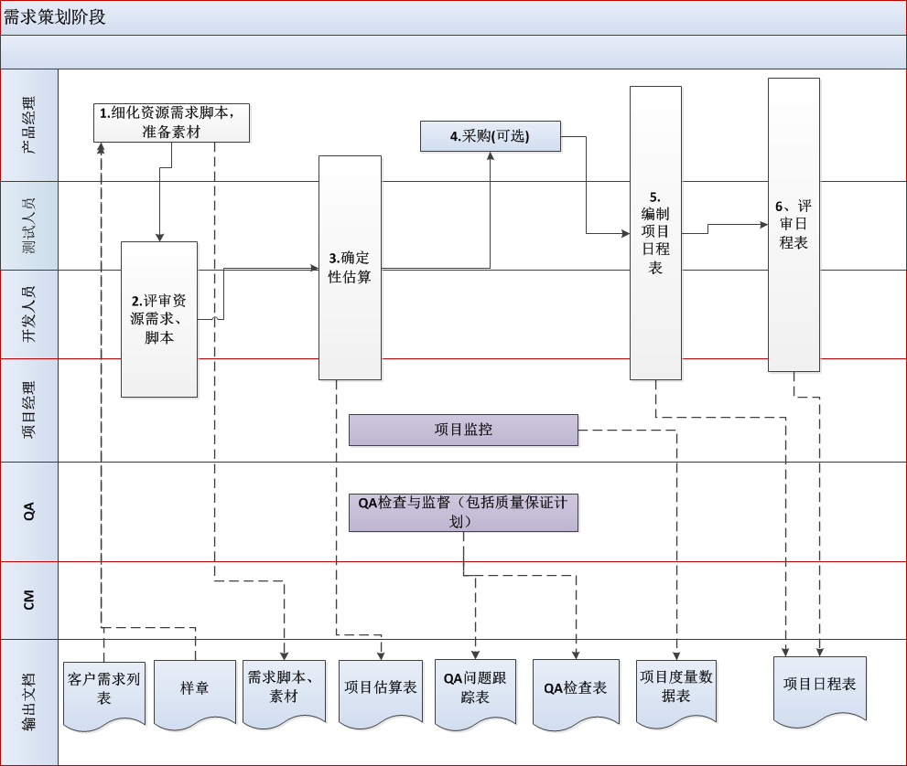
准入条件：样章预售报告出具通过结论
准出条件 ：资源需求脚本及制作需求素材准备完成
Notes:
6.编制需求规格说明书
项目经理组织架构师、开发人员基于已评审通过的客户需求说明书进行项目需求分析，编制《需求规格说明书》。
如涉及界面需求，产品经理需细化界面原型，必要时UED人员协助完成。
如是3D项目，产品经理需制作3D场景素材，输出《3D场景素材》或《场景平面设计图》
9.启动测试需求分析
测试人员根据已评审通过的需求规格说明书启动测试需求分析。测试需求分析活动可以再需求阶段完成，也可以延续到设计阶段，最终输出《测试需求分析报告》。

Slide 18



需求策划阶段-职责介绍
参与确定性估算（估算测试相关工作量，提供排期）
参与评审项目日程表
组织评审《客户需求列表》
组织评审脚本、素材
组织开展确定性估算
组织编制、评审日程表
识别项目风险
进行项目监控
测试负责人
项目经理
参与评审客户需求列表
参与评审项目日程表
测试人员
组织细化资源需求脚本，准备素材
组织更新《客户需求列表》
组织采购活动（可选）
参与评审客户需求列表
参与评审脚本、素材
参与确定性估算
参与评审项目日程表
产品经理
开发工程师
13
Notes:
参与评审需求规格说明书，确认需求相关问题及疑问，必要时开展业务培训

Slide 19
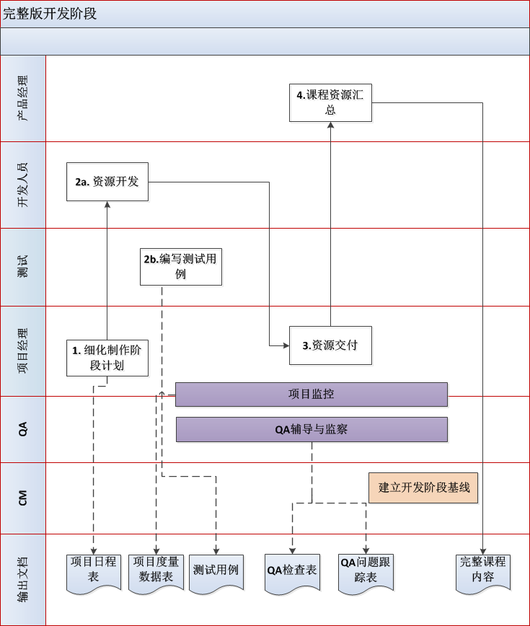
准入条件：资源需求脚本及制作需要素材等已评审通过
准出条件：资源开发完成，交付给产品经理

Slide 20

完整版开发阶段-职责介绍
资源开发
对照客户需求列表、脚本进行资源模块自检
细化资源制作阶段计划和日程表
组织开发团队进行资源内部检查，确定资源满足需求及开发标准，可交付
实施项目监控
开发工程师
项目经理
组织测试需求分析
测试负责人
组织验收课程资源
组织汇总课程资源
组织完成完整课程内容
产品经理
进行测试需求分析
编制测试用例
测试代表
13
Notes:
与QA根据预测模型及过程组合，设定具体项目目标 （四级）

Slide 21
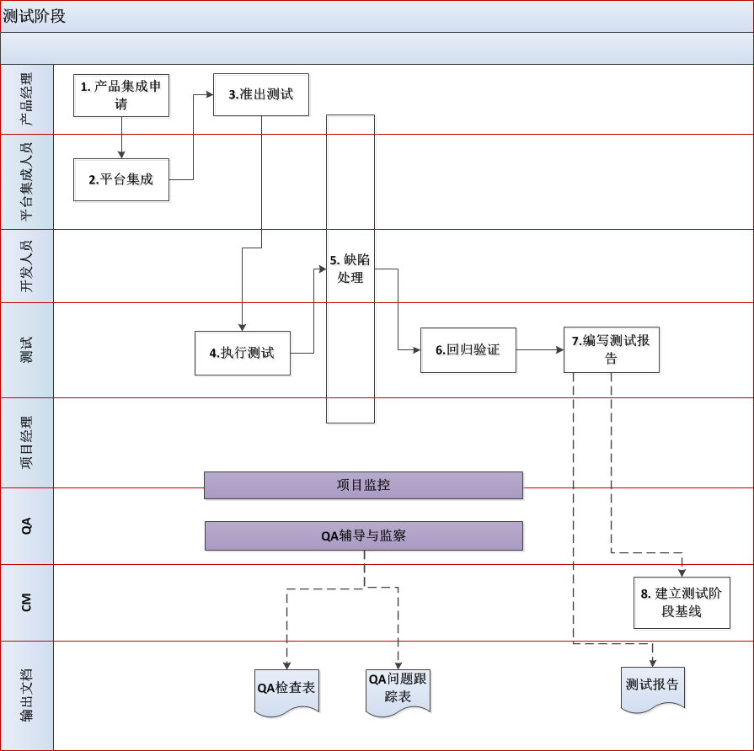
准入条件：产品经理集成课程，测试版本建立
准出条件：测试工作结束，完成《测试报告》，出具测试通过结论

Slide 22


测试阶段-职责介绍
提出产品集成申请
组织准出测试
提交转测试申请
组织进行缺陷分析、定位、修复
组织测试人员开展测试
组织编写测试报告
组织测试报告评审
产品经理
测试负责人
进行集成测试
进行系统测试
进行加密测试
进行回归测试
编写测试报告
进行项目监控
组织对资源缺陷进行分析、定位、修复
测试代表
项目经理
对平台缺陷进行分析、定位、修复
对资源缺陷进行分析、定位、修复
平台人员
开发工程师
13
Notes:
与QA根据预测模型及过程组合，设定具体项目目标 （四级）

Slide 23
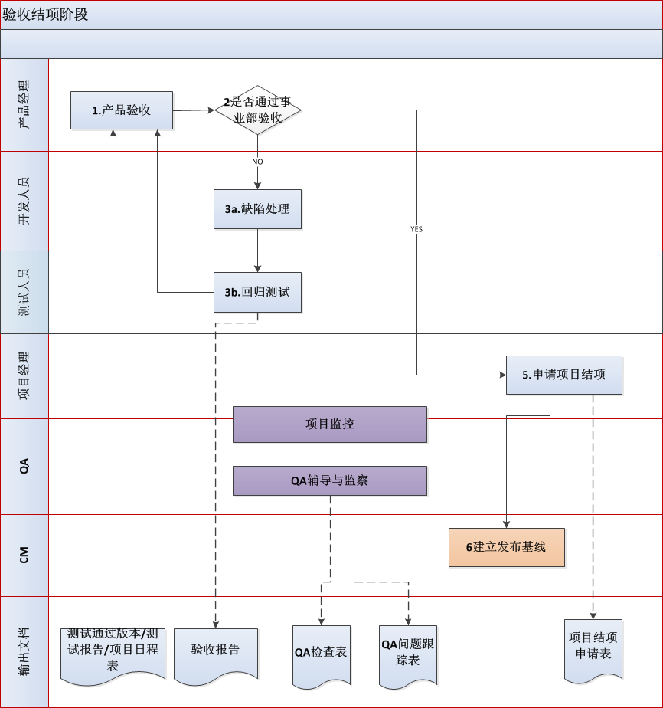
准入条件：输出测试报告，明确说明测试通过结论
准出条件：产品经理成品验收结项，项目配置库已归档、资源已释放

Slide 24
验收阶段-职责介绍
组织开展产品验收
提交验收报告，确认验收结果
工作产品、项目成果归档到配置库
参与项目总结
组织验收阶段缺陷回归及测试
整理项目成果并归档到配置库
参与项目总结
释放测试资源
产品经理
测试负责人
组织处理验收阶段发现的缺陷
组织项目总结，将项目成果归档到配置库
发起项目结项申请
关闭项目，释放项目资源
处理验收阶段缺陷
参与项目总结
开发、测试、
平台人员
项目经理
13
Notes:
与QA根据预测模型及过程组合，设定具体项目目标 （四级）

Slide 25

贯穿项目生命周期的项目管理活动
活动名称 | 活动描述 | 输出
计划监控 | 根据评审通过的项目计划实时监控项目进展情况，每周定期以项目进展周报的方式进行项目汇报。 | 项目进展周报
风险管理 | 组织项目团队识别项目风险，分析、评估风险对项目的影响，并策划出风险应对方案。 在整个项目过程中，项目经理把识别出的风险记录在项目风险问题表中进行跟踪管理。 | 《项目进展周报》-风险问题管理跟踪表
问题管理 | 跟进从“风险”转换过来的问题，并协调处理。 在项目过程中，跟进及管理项目相关的所有问题，并协调处理。 | 《项目进展周报》-风险问题管理跟踪表
项目例会 | 每周组织召开项目例会，发出会议纪要并跟进风险问题。 | 项目会议纪要
项目度量与分析 | 每周或每阶段结束后，项目经理收集并分析项目度量数据，根据偏差采取相应的纠正措施或预防措施。 | 项目度量表
阶段总结与里程碑审查 | 阶段工作结束后组织项目团队进行阶段总结，里程碑审查并提交里程碑基线申请。 | 阶段总结报告 里程碑申请单
项目经理
项目团队
13
Notes:
与QA根据预测模型及过程组合，设定具体项目目标 （四级）

Slide 26
Part 3 关键子流程及主要角色职责介绍
1
评审流程
2
变更流程
3
素材型项目流程
…
……
…
……

Slide 27


评审活动-对象
1、企业根据评审对象的不同
管理类评审
技术评审
管理类评审的对象，如《项目日程表》、《估算表》、里程碑审批等
技术评审又叫同行评审（Peer Review ），是指项目组成员邀请同行技术专家对工程过程技术类工作产品的评审。
管理类评审是为了保证项目制定出切实可行的计划，避免做出超出能力范围的约定或承诺，同时把控上一里程碑阶段项目完成的状态，决定是否可以进入下一个里程碑阶段。
技术评审是为了尽早发现工作产品中的缺陷，并帮助项目成员及时消除问题和缺陷，从而有效地提高产品质量。
13

Slide 28


评审活动-要求程度
1、企业根据评审对象的不同
正式评审
非正式评审
正式评审强调评审的开展形式必须是会议式的，关键角色一定要能够参与到评审过程中，并提出相应的意见和建议。并且评审一定要有一个明确的结论。
非正式评审虽然对评审的开展形式没有严格的要求，但是同样强调关键角色一定要能够参与到评审过程中，并提出相应的意见和建议。并且评审同样需要给出明确的结论。
越是关系重大的产出，越应该采用正式评审的方式。
非正式评审的采用根据项目实际情况来灵活选择。
13

Slide 29
评审活动-评审的原则
1、企业根据评审对象的不同
评审的原则
评审总时间在整个项目中应不少于20%
任何每次评审建议人数为
3-7人
尽量使用Checklist
预留足够的预审时间（2-3个工作日）
宁缺毋滥，不要交差了事
合理的缺陷分类和数据维护
13
Notes:
1.其实评审也是一个沟通的过程，有时候我们可能只是潜意识认为评审是耽误事的，把我们一些不那么规范、不那么靠谱的沟通确认工作，通过评审的方式升级一下，可能更有效吧
2.评审不是吃大锅饭，人多口杂，你一句他一句，整个评审可能会被搞得乌烟瘴气，只有关键角色到位，问题才可以有效定；避免“围观者效应”
3.评审checklist一般是根据行业规范、经验等制定，可以在宏观上指导参与人的方向，特别是在评审组员经验不足的情况下。
4.预审的质量会直接影响评审会议的质量
5.如果关键角色不能到位，那么宁可评审会议延迟，而不要为了完成而完成。
6.评审的目的是为了发现缺陷，提高质量，如果缺陷判定不合理，数据记录不准确，那评审之前的工作也就付之东流了。

Slide 30
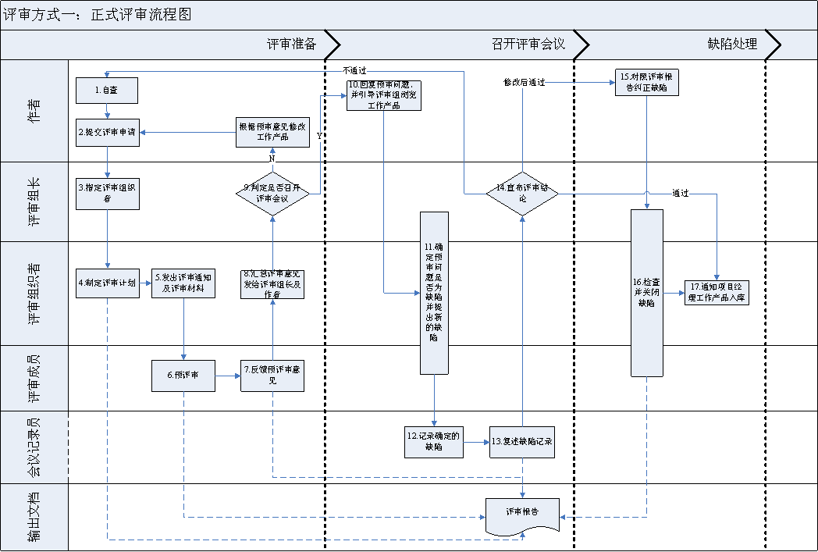
准入条件：待评审的工作产品已经编制完成并进行了自查
准出条件：工作产品达到评审目标且所有缺陷都已关闭，评审报告及相关工作产品已纳入配置库。

Slide 31
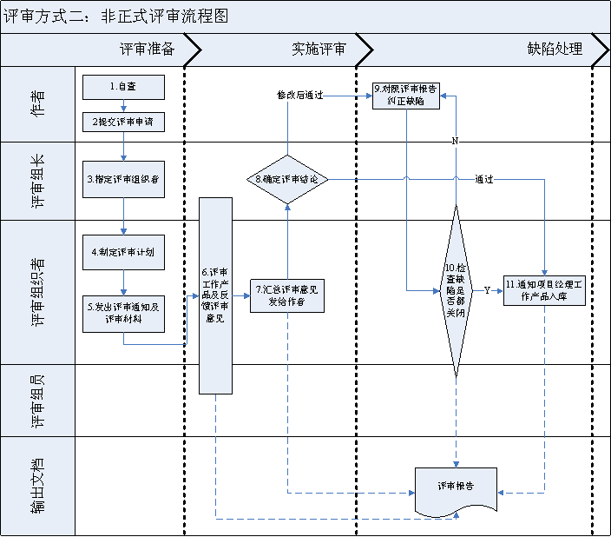
准入条件：待评审的工作产品已经编制完成并进行了自查
准出条件：工作产品达到评审目标且所有缺陷都已关闭，评审报告及相关工作产品已纳入配置库。

Slide 32
变更活动
1
2
变更控制委员会(CCB)：
对变更请求进行分析、整理，并做出决定的一个内部组织。
通常由研发中心总经理、技术总监、项目经理、产品经理、测试经理、QA等人组成
一级变更阈值：因变更导致项目计划延误至40%及以上
二级变更阈值：因变更导致项目计划延误小于40%
13
事后变更：超过原计划结项时间进行的变更。---无效
Notes:
与QA根据预测模型及过程组合，设定具体项目目标 （四级）

Slide 33
准入条件：相关工作产品(例如，需求列表、脚本、素材等)已纳入配置基线，变更申请人发现有必要修订
准出条件：变更取消/驳回或变更完成且相关的配置基线重新建立

Slide 34
素材型项目流程
活动名称 | 活动输出 | 裁剪要求 | 备注
提出需求 | 客户需求列表/脚本/素材 | 必选项
确认需求 | 资源制作方案 | 必选项
估算工作量 | 项目估算表/客户需求列表 | 必选项 | 可以基于客户需求列表估算
项目立项申请 | 项目立项审批表 | 必选项
分配任务 | 项目日程表 | 必选项
确认流程配置表 | 流程配置表 | 必选项
配置库初始化 | 项目配置库 | 必选项
资源开发 | 资源 | 必选项
产品验收 | 产品验收报告 | 必选项
客户验收 | 客户验收报告 | 可选项 | 定制项目/产品必选
文档归档 | 项目文档 | 必选项
项目结项 | 项目结项审批表 | 必选项
1、企业根据评审对象的不同
公司自行规划或签单项目需要的非课程资源开发内容，包括:BUG修复、临时任务、零散需求称之为素材型项目。
13
Notes:
与QA根据预测模型及过程组合，设定具体项目目标 （四级）

Slide 35
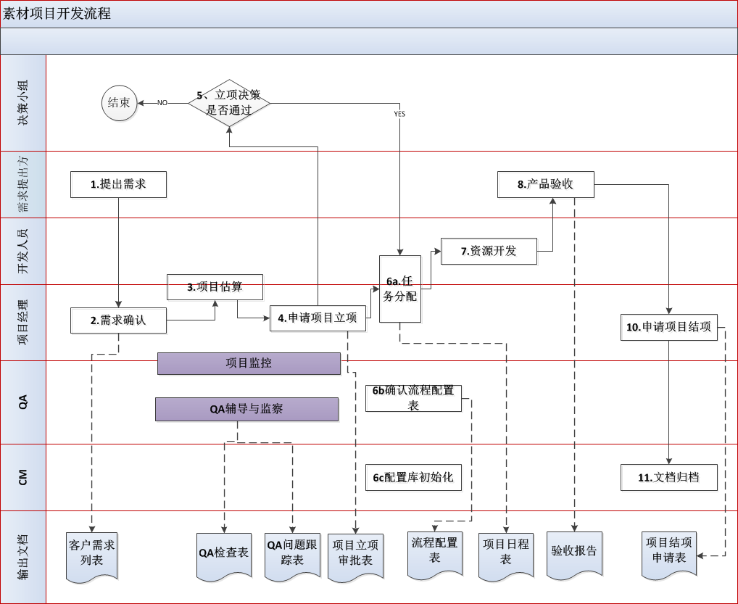
准入条件：接到需求意向或任务安排
准出条件：通过事业部产品验收且项目配置库已归档、资源已释放

Slide 36
Part 4 关键活动介绍
1
版本转测试
2
“中间版本”产品发布
…
……
…
……
…
……

Slide 37

版本转测试-流程
从版本基线路径中获取测试版本
根据准出/准入测试用例执行准入测试
邮件回复准入测试结果
根据准出/准入测试用例组织执行准出测试，记录准出测试记录
确认准出测试已达到准出标准要求
以邮件方式发出转测试申请，主送CM、抄送测试人员、QA
测试版本以RTX传给配置管理员
产品经理
测试人员
检查及确认转测试交付件的完整性
创建版本基线
邮件回复版本基线信息
配置管理员
13
Notes:
架构师协助攻克疑难技术问题（缺陷）

Slide 38
版本转测试-准则
准入：无已知严重性级别以上遗留缺陷，具体准入条件如下：
准出/准入测试用例需要产品、开发、测试三方经过评审（正式或非正试评审）后约定纳入准入用例的范围
预测试时发现严重性缺陷超过3个或预测试用例通过率低于95%，版本暂停测试返回
被测软件程序能正常打包、编译并通过；
版本配套关系描述正确；
转测试时给出测试重点建议。
原则上，移交给测试团队进行测试的版本都必须遵循转测试流程
测试版本只接受配置管理员所建版本，RTX单发的测试版本拒绝接受测试。
13
Notes:
架构师协助攻克疑难技术问题（缺陷）

Slide 39
谢谢观看！

